Slide 1
MÔN: TỰ NHIÊN VÀ XÃ HỘI ÔN TẬP: CON NGƯỜI VÀ SỨC KHỎE GIÁO VIÊN: CHÂU THỊ HƯƠNG GIANG LỚP 2A1
TRƯỜNG TIỂU HỌC CAO BÁ QUÁT

Slide 2
KIỂM TRA BÀI CŨ
Em hãy nêu tên các bài Tự nhiên xã hội mà em đã học.
1. Cơ quan vận động
2. Bộ xương
3. Hệ cơ
4. Làm gì để xương và cơ phát triển tốt
5. Cơ quan tiêu hóa
6. Tiêu hóa thức ăn
7. Ăn uống đầy đủ
8. Ăn uống sạch sẽ
9. Đề phòng bệnh giun

Slide 3
CƠ QUAN VẬN ĐỘNG
Các em hoạt động nhóm 4 để vẽ mũi tên vào đúng các bộ phận của bộ xương.

Slide 4
Ví dụ:
Xương đầu
Xương mặt
Khớp bả vai
Xương sườn
Xương sống
Khớp khuỷu tay
Xương tay
Xương chậu
Khớp đầu gối
Xương chân

Slide 5
Đáp án
Xương đầu
Xương mặt
Khớp bả vai
Xương sườn
Xương sống
Khớp khuỷu tay
Xương tay
Xương chậu
Khớp đầu gối
Xương chân

Slide 6
Câu hỏi 1: Tại sao chúng ta cần ngồi học ngay ngắn ?
Chúng ta cần ngồi học ngay ngắn để không bị cong vẹo cột sống.
Câu hỏi 2: Em nên làm gì để xương phát triển và cơ được săn chắc ?
Để xương phát triển, cơ được săn chắc ta cần ăn uống đầy đủ và tập thể dục đều đặn.

Slide 7
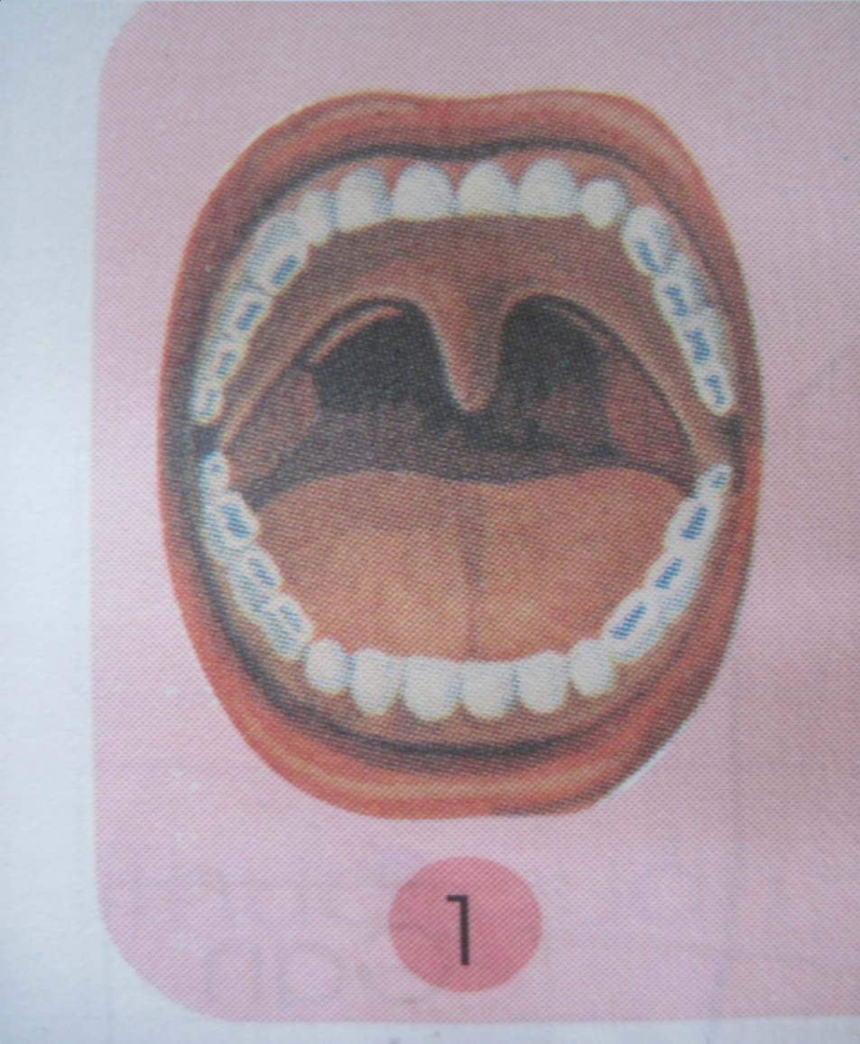
CƠ QUAN TIÊU HOÁ
Răng: Nghiền nhỏ thức ăn.
Lưỡi: Nhào trộn thức ăn.
Nước bọt: Làm ướt thức ăn.
Nên ăn chậm, nhai kĩ để tránh bị nghẹn và hóc xương, đồng thời giúp thức ăn được nghiền nát tốt hơn, giúp dạ dày dễ dàng tiêu hoá thức ăn.
Miệng

Slide 8
Trò chơi:
Ai chọn đúng hơn?
Các em sử dụng bảng con để điền vào chỗ trống.

Slide 9
phân
máu
thành ruột non
chất bổ dưỡng
hậu môn
chất bã
Vào đến ruột non, phần lớn thức ăn được biến thành .........................Chúng thấm qua…................. vào …...... đi nuôi cơ thể. Các............... được đưa xuống ruột già.
Ở ruột già, các chất bã biến thành ….......... rồi được đưa ra ngoài qua ..............

Slide 10
GIẢI LAO GIỮA GIỜ
MỜI CÁC BẠN
CÙNG NHAU ĐỨNG LÊN
NHẢY MÚA NHÉ

Slide 11
VỆ SINH ĂN UỐNG
Các em sử dụng bông hoa Đ – S để thực hiện bài tập này nhé !

Slide 12
Một ngày chúng ta nên ăn đủ 3 bữa chính và uống đủ nước để cơ thể luôn khoẻ mạnh.
Đ
Không cần rửa tay trước khi ăn và sau khi đi vệ sinh bằng xà bông và nước sạch .
s
Có thể uống nước ở ao, hồ khi quá khát nước.
S
Để phòng tránh bệnh đường ruột ta nên ăn sạch, uống sạch và ở sạch
Đ

Slide 13
CỦNG CỐ
Để đề phòng bệnh giun ta cần làm gì ?
Ăn chín uống sôi, thường xuyên rửa tay và tắm rửa sạch sẽ.
B. Xử lí rác thải hợp vệ sinh và sử dụng nguồn nước sạch trong ăn uống và sinh hoạt.
C. Chọn cả 2 câu trên

